Slide 1
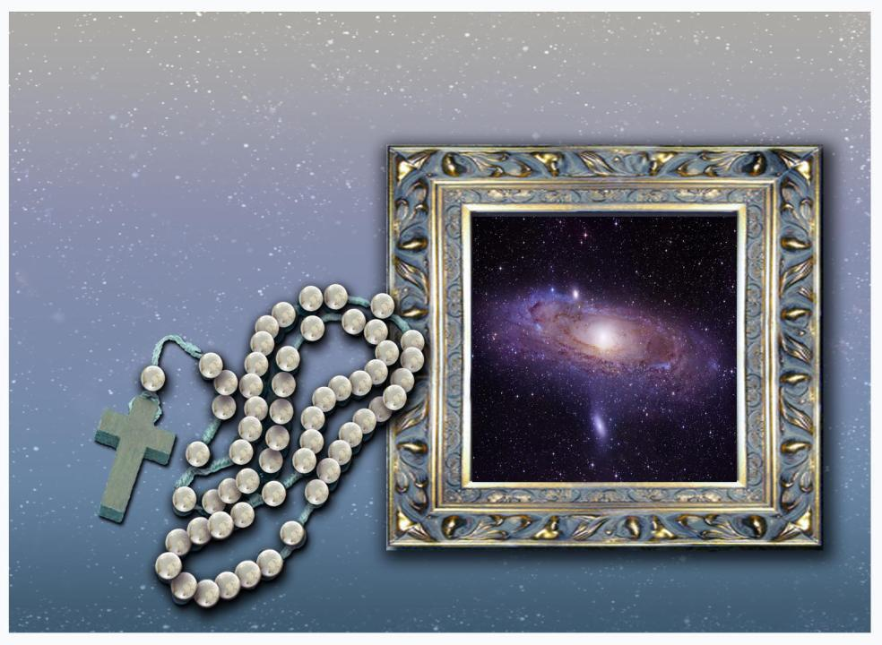
COSMIC ROSARY

Slide 2
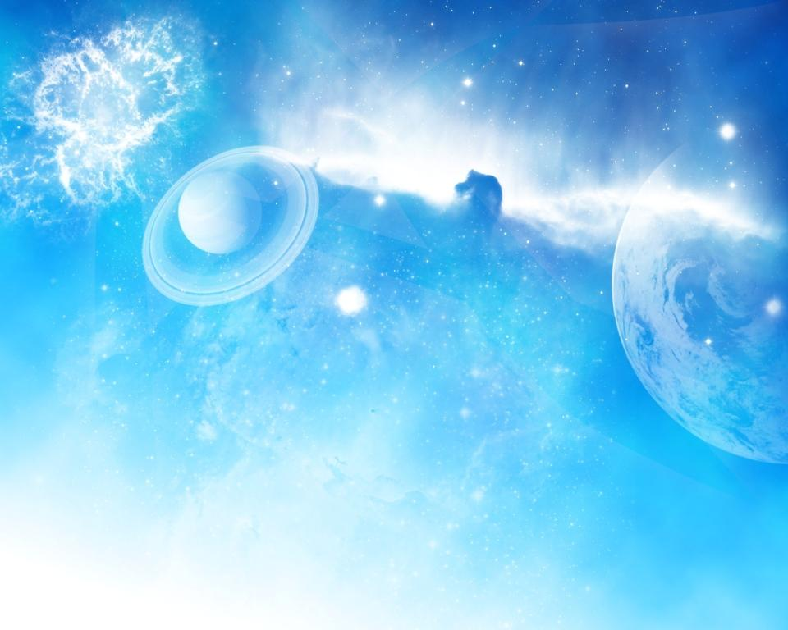
Sa mga misteryo
ng Santo Rosaryo,
pinagninilayan natin ang mga
‘Makapangyarihang Gawa ng Diyos’.
Notes:
Sa mga misteryo ng Santo Rosaryo, pinagninilayan natin ang mga ‘Makapangyarihang Gawa ng Diyos’.

Slide 3
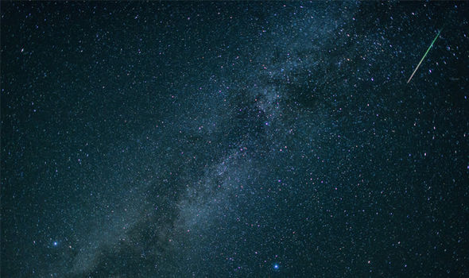
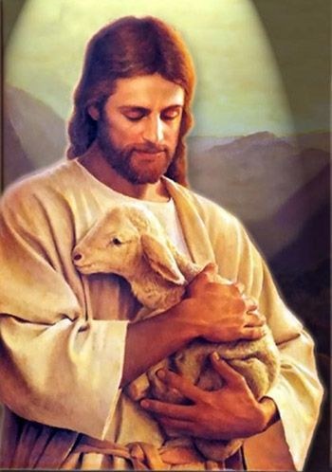
Sinusunndan natin ang
kuwento ng pamamagitan
ng Diyos sa daigdig,
sa katauhan ni Hesus
ng Nazaret bilang
Manunubos ng sansinukob.
Siya ‘ang Salita ng Diyos…at sa pamamagitan niya nilikha ang lahat ng bagay at walang anumang nalikha nang hindi sa pamamagitan niya.’ (Juan 1:1,3)
Notes:
Sinusundan natin ang kuwento ng pamamagitan ng Diyos sa daigdig, sa katauhan ni Hesus ng Nazaret bilang Manunubos ng sansinukob. Siya ‘ang Salita ng Diyos…at sa pamamagitan niya nilikhaang lahat ng bagay at walang anumang nalikha nang hindi sa pamamagitan niya.’ (Juan 1:1,3)

Slide 4
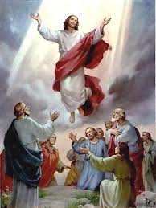
Ngayong gabi, ating pagninilayan ang mga Misteryo ng Tuwa sa pananaw ng sangnilikha.
Inilalahad ng mga misteryong ito sa atin
ang kaganapan ng plano ng Diyos para sa kanyang mga nilalang, sa paglilihi at pagsilang ni Hesus ng Nazaret.
Notes:
Ngayong gabi, ating pagninilayan ang mga Misteryo ng Tuwa sa pananaw ng sangnilikha. Inilalahad ng mga misteryong ito sa atin ang kaganapan ng plano ng Diyos para sa kanyang mga nilalang, sa paglilihi at pagsilang ni Hesus ng Nazaret.

Slide 5
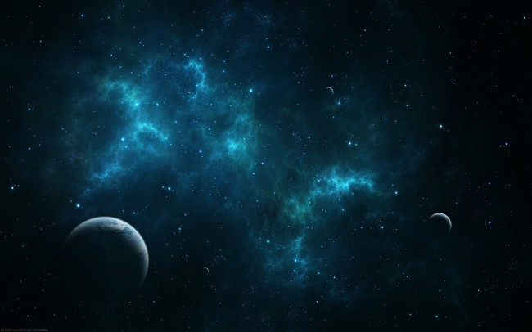
Sa loob ng 13.7 bilyong taon
ang sangnilikha ay nagpagal at nagsilang ng enerhiya, materya, mga bituin, mga galaksi at mga planeta tulad ng ating mundo, na nagbunga ng mga
ekosistema at samu’t saring anyo ng buhay, hanggang sa dakong huli
lumitaw ang tao.
Notes:
Sa loob ng labing-tatlong bilyon at pitong daang libong taon, ang sangnilikha ay nagpagal at nagsilang ng enerhiya, materya, mga bituin, mga galaksi at mga planeta tulad ng ating mundo, na nagbunga ng mga ekosistema at samu’t saring anyo ng buhay, hanggang sa dakong huli lumitaw ang tao.

Slide 6
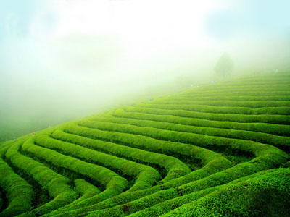
Ang lahat ng pagsisikap na ito ay nangyari
upang maganap ang nais ng Diyos
na mabatid at makilala sa pamamagitan
ng “gawa ng kanyang mga kamay’,
ang mithiin ng Diyos na magmahal at
mahalin din ng kaniyang mga nilalang.
Notes:
Ang lahat ng pagsisikap na ito ay nangyari upang maganap ang nais ng Diyos na mabatid at makilala sa pamamagitan ng ‘gawa ng kanyang mga kamay’, ang mithiin ng Diyos na magmahal at mahalin din ng kaniyang mga nilalang.

Slide 7
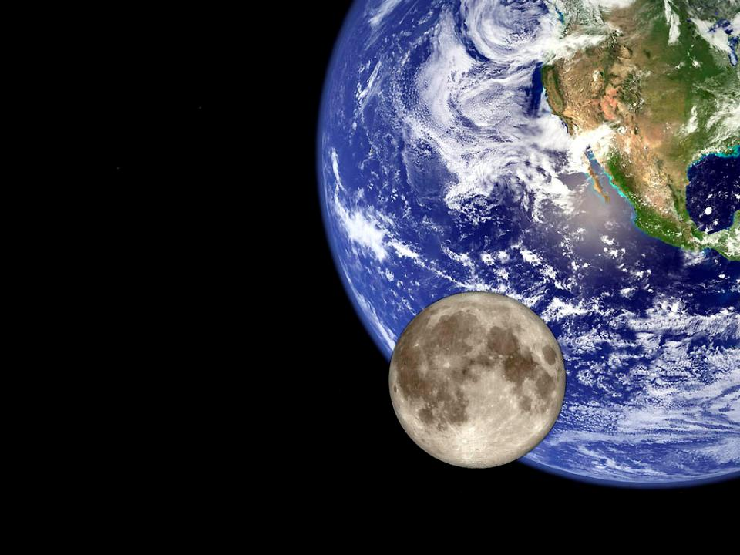
Sa mundo,
ito‘y maaari lang
mangyari sa
paglitaw ng tao –
isang nilalang na
may kakayahang
matuto at may
kamalayang
magmahal.
Notes:
Sa mundo, ito’y maaari lang mangyari sa paglitaw ng tao – isang nilalang na may kakayahang matuto at may kamalayang magmahal.

Slide 8
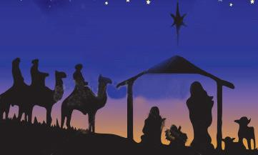
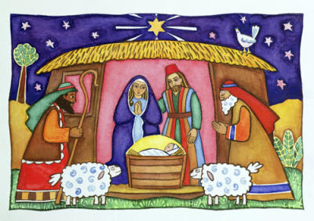
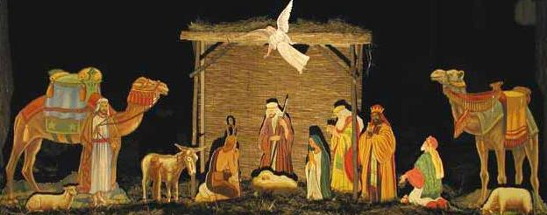
Ang kaganapan ng prosesong ito ay humantong sa pagsilang ni Hesus. Siya ay kumakatawan hindi lamang sa Kanyang sarili ngunit sa buong sangkatauhan at tunay nga, sa buong sangnilikha.
Ang kaganapan ng prosesong ito
ay humantong sa pagsilang ni Hesus.
Siya ay kumakatawan hindi lamang
sa kanyang sarili ngunit sa buong
sangkatauhan at tunay nga,
sa buong sangnilikha.
Notes:
Ang kaganapan ng prosesong ito ay humantong sa pagsilang ni Hesus. Siya ay kumakatawan hindi lamang sa kanyang sarili ngunit sa buong sangkatauhan at tunay nga, sa buong sangnilikha.

Slide 9
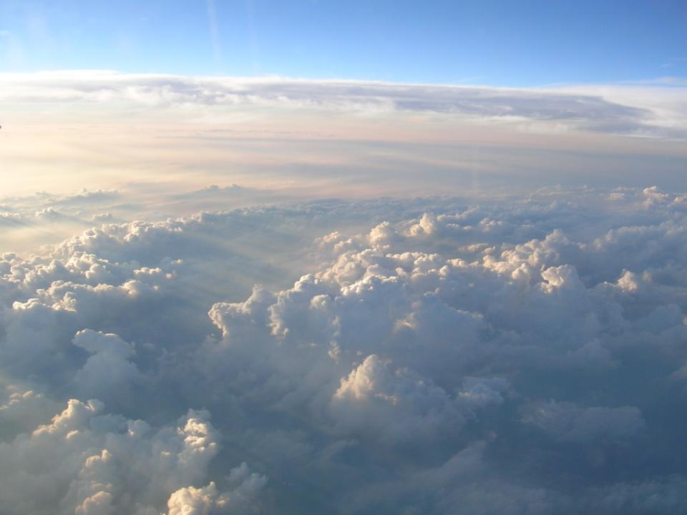
Sa misteryong ito ng pagsilang ni Hesus,
ang Diyos ay nagkatawang-tao
at ating namamalas ang dakilang
pag-iisang dibdib ng Manlilikha at
ng kanyang sangnilikha.
Notes:
Sa misteryong ito ng pagsilang ni Hesus, ang Diyos ay nagkatawang-tao at ating namamalas ang dakilang pag-iisang dibidib ng Manlilikha at ng kanyang sangnilkha.

Slide 10
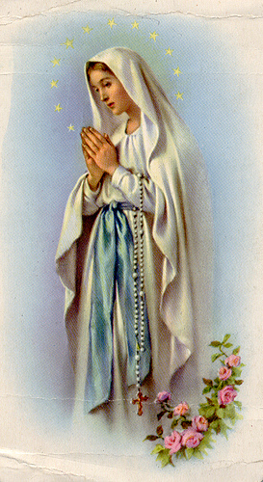
Mahalaga ang gampanin ni Maria sa lahat ng ito,
kaya naman
marapat ang pagpaparangal na binibigay natin sa kanya sa Santo Rosaryo.
Notes:
Mahalaga ang gampanin ni Maria sa lahat ng ito, kaya naman marapat ang pagpaparangal na binibigay natin sa kanya sa Santo Rosaryo.

Slide 11
HAIL mary
Hail Mary,
full of grace,
the Lord is with you,
blessed are you among women
and blessed is the fruit
of your womb, Jesus.

Slide 12
Holy Mary,
Mother of God,
pray for us sinners
now and at the hour
of our death.
Amen.

Slide 13
Kristiyanong Panalangin kasama ang Sangnilikha

Slide 14
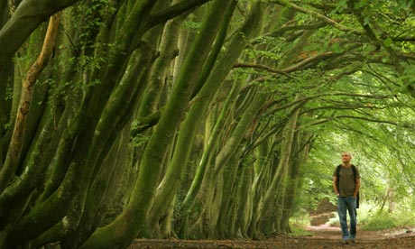
Pinupuri ka namin, Ama,
kasama ng lahat mong nilalang
na nagmula sa iyong
makapangyarihang kamay.
Sila ay iyo, at sila ay puspos ng
iyong pananatili at pagkalinga.
Purihin ka!
Notes:
Pinupuri ka namin, Ama, kasama ng lahat mong nilalang na nagmula sa iyong makapangyarihang kamay. Sila ay iyo, at sila ay puspos ng iyong pananatili at pagkalinga. Purihin ka!

Slide 15
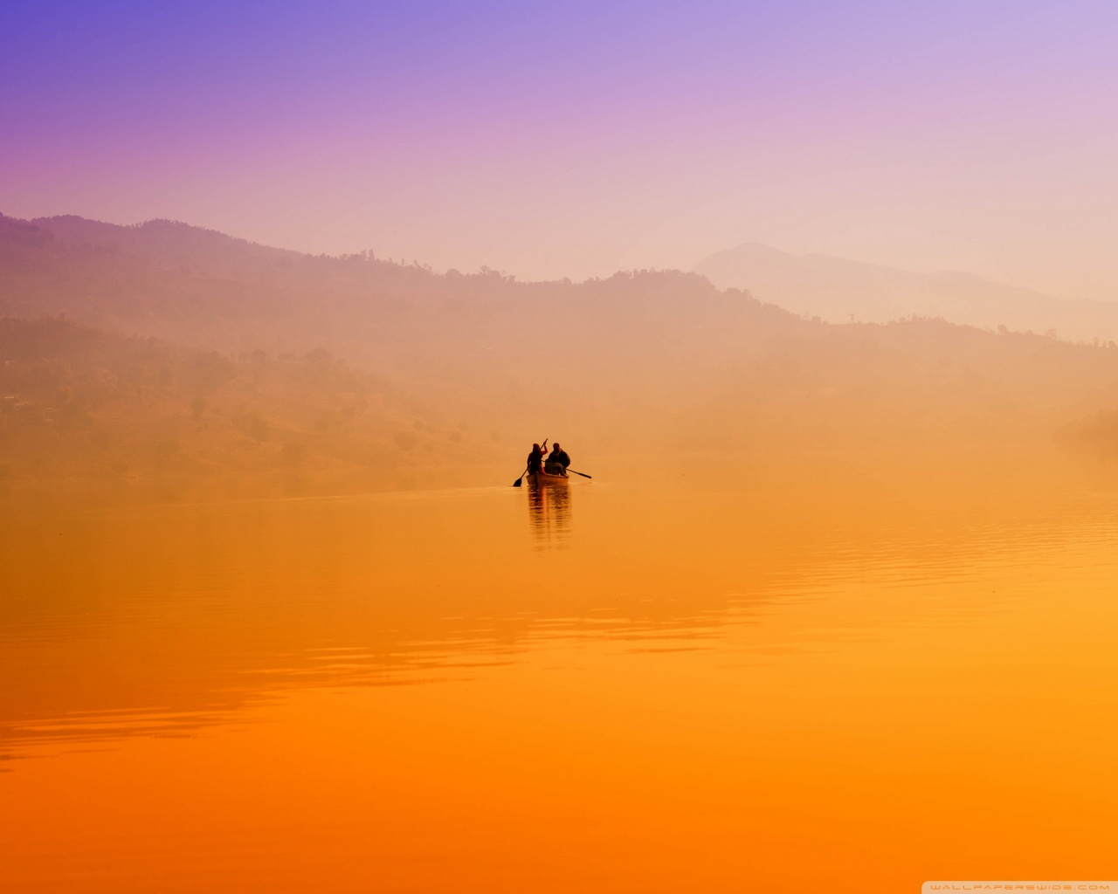
Anak ng Diyos, Hesus,
sa pamamagitan mo,
nalikha ang lahat ng bagay.
Nagkahugis ka sa sinapupunan ni Maria.
Naging bahagi ng daigdig na ito,
at pinagmasdan itong mundo gamit
ang mga matang tulad ng sa amin.
Notes:
Anak ng Diyos, Hesus, sa pamamagitan mo, nalikha ang lahat ng bagay. Nagkahugis ka sa sinapupunan ni Maria. Naging bahagi ng daigdig na ito, at pinagmasdan itong mundo gamit ang mga matang tulad ng sa amin.

Slide 16
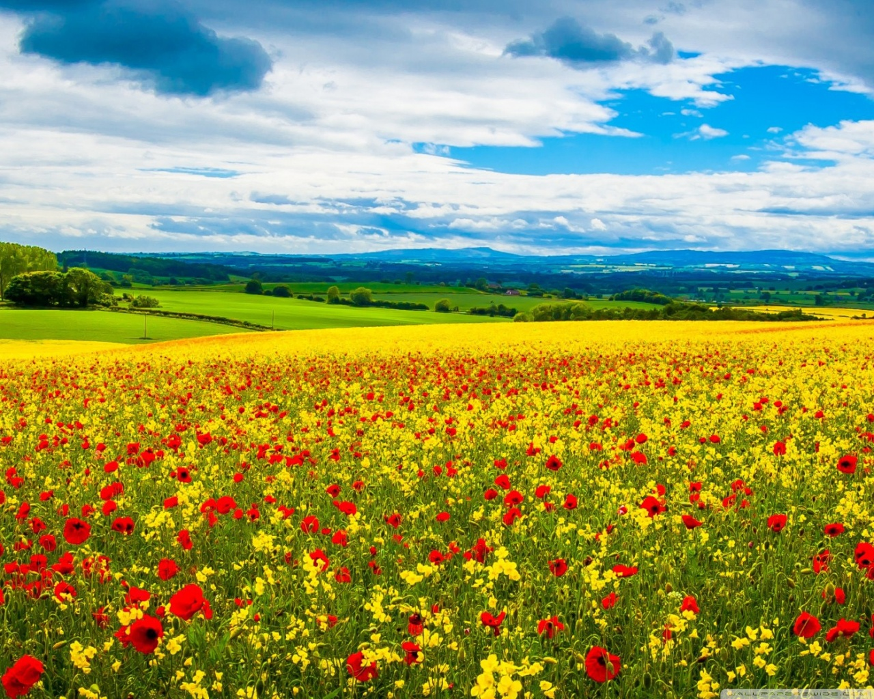
Ngayon, nabubuhay ka sa bawat nilalang sa kaluwalhatihan ng iyong muling pagkabuhay. Purihin ka!
Notes:
Ngayon, nabubuhay ka sa bawat nilalang sa kaluwalhatian ng iyong muling pagkabuhay. Purihin ka!

Slide 17
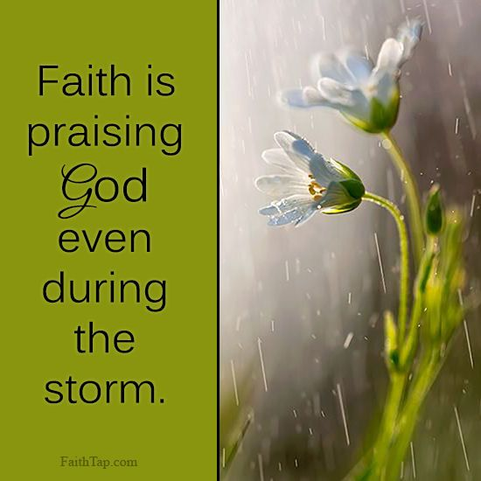
Espiritu Santo,
sa iyong liwanag,
itinuon mo ang daigdig
na ito sa pag-ibig ng Ama at sinamahan ang pagdaing ng sangnilikha.
Nabuhay ka rin sa aming mga puso upang itulak kami sa kabutihan.
Purihin ka!
Notes:
Espiritu Santo, sa iyong liwanag, itinuon mo ang daigdig na ito sa pag-ibig ng Ama at sinamahan ang pagdaing ng sangnilikha. Nabuhay ka rin sa aming mga puso upang itulak kami sa kabutihan. Purihin ka.

Slide 18
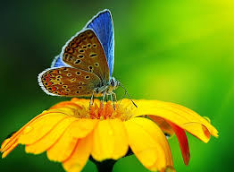
Diyos na Iisa at Santatlo,
kamahal-mahalang pamayanan
ng pag-ibig na walang hanggan,
turuan mo kaming pagmasdan ka
sa kagandahan
ng sanlibutan kung saan ang lahat ay nangungusap sa amin tungkol
sa iyo.
Notes:
Diyos na Iisa at Santatlo, kamahal-mahalang pamayanan ng pag-ibig na walang hanggan, turuan mo kaming pagmasdan ka sa kagandahan ng sanlibutan kung saan lahat ay nangungusap sa amin tungkol sa iyo.

Slide 19
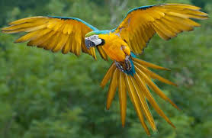
Pukawin mo ang aming papuri at aming pasasalamat para sa bawat nilalang na iyong nilikha.
Ipagkaloob mo sa amin ang biyayang maramdaman na ang aming mga sarili ay mahigpit na kaugnay ng lahat na umiiral.
Notes:
Pukawin mo ang aming papuri at aming pasasalamat para sa bawat nilalang na iyong nilikha. Ipagkaloob mo sa amin ang biyayang maramdaman na ang aming mga sarili ay mahigpit na kaugnay ng lahat na umiiral.

Slide 20
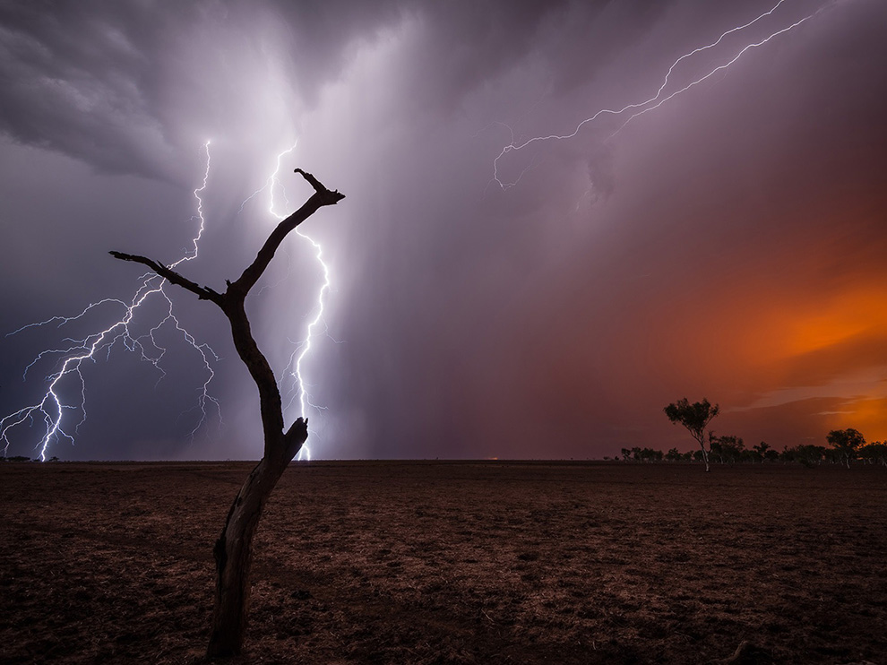
Diyos ng pag-ibig,
ipakita mo sa amin ang
aming puwang sa daigdig
na ito, bilang mga kasangkapan ng iyong pagkalinga, para sa lahat
ng nilalang sa daigdig na ito, sapagkat wala ni alinman sa kanila ang iyong nakakalimutan.
Notes:
Diyos ng pag-ibig, ipakita mo sa amin ang aming puwang sa daigdig na ito, bilang mga kasangkapan ng iyong pagkalinga, para sa lahat ng nilalang sa daigdig na ito, sapagkat wala ni alinman sa kanila ang Iyong nakakalimutan.

Slide 21
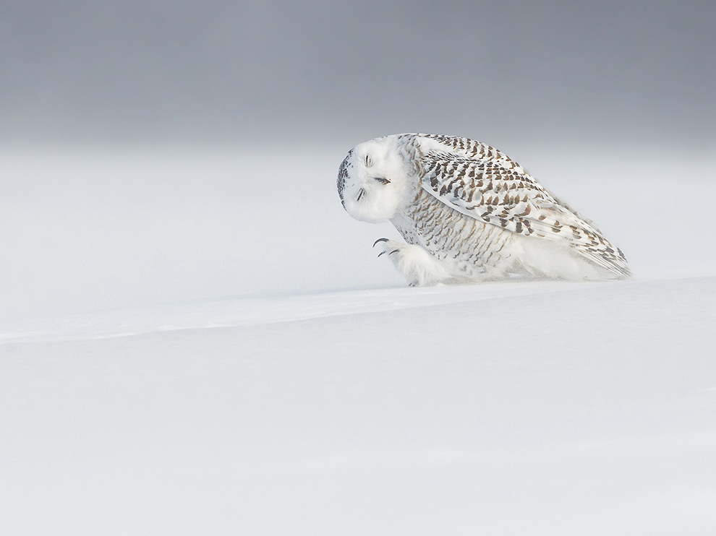
Liwanagan mo ang
mga nagmamay-ari ng kapangyarihan
at salapi upang
maiwasan nila
ang kasalanan
ng kawalan ng pakialam,
ibigin ang ikabubuti ng lahat, isulong ang mga mahihina, at pangalagaan itong daigdig na aming tinitirhan.
Notes:
Liwanagan mo ang mga nagmamay-ari ng kapangyarihan at salapi upang maiwasan nila ang kasalanan ng kawalang pakialam, ibigin ang ikabubuti ng lahat, isulong ang mga mahihina, at pangalagaan itong daigdig na aming tinitirhan.

Slide 22
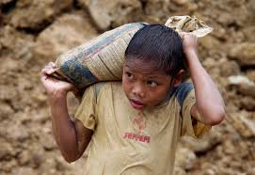
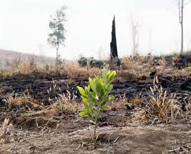
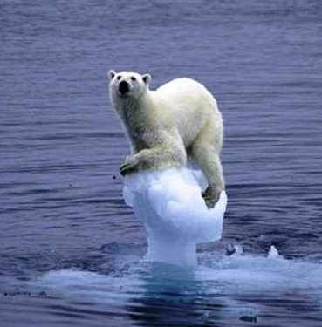
Ang mga mahihirap at ang lupa ay nagsusumigaw:
Panginoon,
dalhin mo kami sa isat-isa,
sa iyong kapangyarihan
at liwanag…
Upang pangalagaan
ang lahat ng buhay,
Notes:
Ang mga mahihirap at ang lupa ay nagsusumigaw: Panginoon, dalhin mo kami sa isa’t-isa, sa iyong kapangyarihan at liwanag… Upang pangalagaan ang lahat ng buhay,

Slide 23
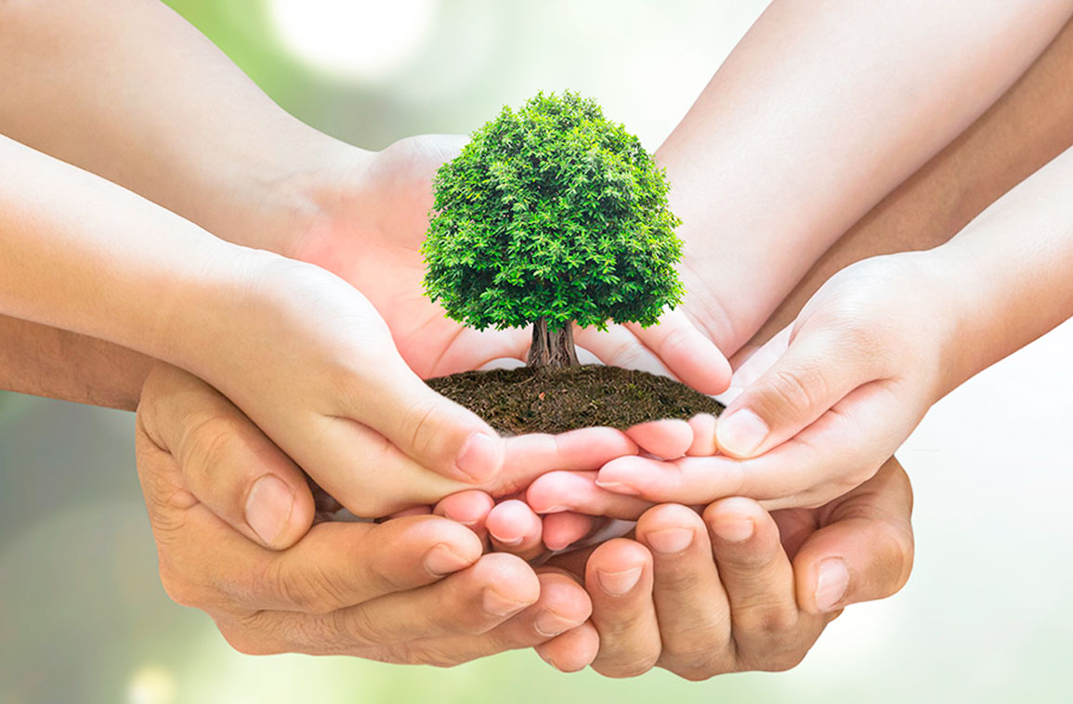
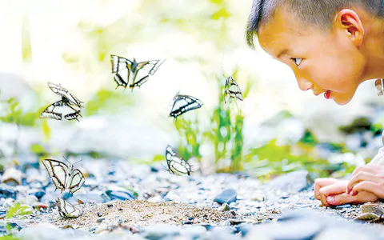
Upang ihanda ang isang mas mabuting hinaharap,
Upang mapasaamin ang iyong Kaharian ng katarungan, kapayapaan, pag-ibig at kagandahan.
Purihin ka! Amen.
Notes:
Upang ihanda ang isang mas mabuting hinaharap, Upang mapasaamin ang iyong Kaharian ng katarungan, kapayapaan, pag-ibig at kagandahan. Purihin ka! Amen.

Slide 24
PRAISE GOD THE LORD
Praise God the Lord of strength
and beauty, who formed
the mountains and the seas,
who gave me sense and sights
and hearing.
And I so small, so very small
what can I give for thee?

Slide 25
You made the sun, the moon,
the heavens
All fashioned in great design
you made me able
to perceive them
And I so small, so very small
what can I give of mine?

Slide 26
And then a gift
beyond all other,
you gave your Son
to die for me;
His flawless life
a perfect sacrifice.
And I so small, so very small
my deed eternally.

Slide 27
For all the priceless gifts
you’ve given
what can I offer in return?
With humble heart, great joy
and gladness, too
I give my life, I give my life
for you I do.

Slide 28
ANG TANDA NG KRUS
Sa ngalan ng Ama,
at ng Anak,
at ng Espiritu Santo.
LAHAT: Amen.

Slide 29
PAGPAHAYAG NG pANANAMPALATAYA
Sumasampalataya ako sa Diyos
Amang makapangyarihan sa lahat,
na may gawa ng langit at lupa.
Sumasampalataya ako kay Hesukristo,
iisang Anak ng Diyos, Panginoon nating lahat.
Nakatawang-tao Siya lalang ng Espiritu Santo,
ipinanganak ni Santa Mariang Birhen.
Pinagpakasakit ni Poncio Pilato, ipinako sa krus,
namatay, inilibing.
Nanaog sa kinaroroonan ng mga yumao.
Nang may ikatlong araw nabuhay na mag-uli.

Slide 30
Umakyat sa langit. Naluklok sa kanan ng
Diyos Amang makapangyarihan sa lahat.
Doon magmumulang paririto
at huhukom sa mga nangabubuhay
at nangamatay na tao.
Sumasampalataya naman ako sa Diyos Espiritu Santo, sa banal na Simbahang Katolika,
sa kasamahan ng mga banal,
sa kapatawaran ng mga kasalanan,
sa pagkabuhay na muli ng nangamatay na tao
at sa buhay na walang hanggan.
Amen.

Slide 31
AMA NAMIN
Ama namin, sumasalangit ka,
sambahin ang ngalan Mo,
mapasaamin ang kaharian Mo,
sundin ang loob Mo dito sa lupa
para nang sa langit.
Bigyan Mo kami ng aming kakanin sa araw-araw,
at patawarin Mo kami sa aming mga sala
para nang pagpapatawad namin
sa mga nagkakasala sa amin.
At huwag Mo kaming ipahintulot sa tukso,
at iadya Mo kami sa lahat ng masama.
Amen.

Slide 32
ABA BIRHENG MARIA
Aba Birheng Maria,
napupuno ka ng grasya,
ang Panginoong Diyos
ay sumasaiyo.
Bukod kang pinagpala
sa babaeng lahat at
pinagpala naman
ang iyong anak na si Hesus.

Slide 33
Santa Maria, Ina ng Diyos, ipanalangin mo kaming makasalanan ngayon at kung kami’y mamamatay. Amen.

Slide 34
LUWALHATI
Luwalhati sa Ama,
at sa Anak, at sa Espiritu Santo.
Kapara noong una,
ngayon at magpakailan man
at magpasawalang-hanggan.
Amen.

Slide 35
Remember,
O mary immaculate
Remember, O Mary
Immaculate Virgin,
that never was it known,
that anyone who comes
to your protection
was left unassisted.

Slide 36
CHORUS:
O Mary, conceived without sin,
pray for us who have recourse
to you.
O Mary, conceived without sin,
pray for us, pray for us.

Slide 37
II
With such great confidence,
Immaculate Mother,
to you humbly we come.
Immaculate Virgin,
before you we stand,
sinful yet sorrowful

Slide 38
CHORUS:
O Mary, conceived without sin,
pray for us who have recourse
to you.
O Mary, conceived without sin,
pray for us, pray for us.

Slide 39
MISTERYO
NG TUWA

Slide 40
UNANG MISTERYO NG TUWA:
ANG PAGBATI NG ANGHEL
SA MAHAL NA BIRHEN

Slide 41
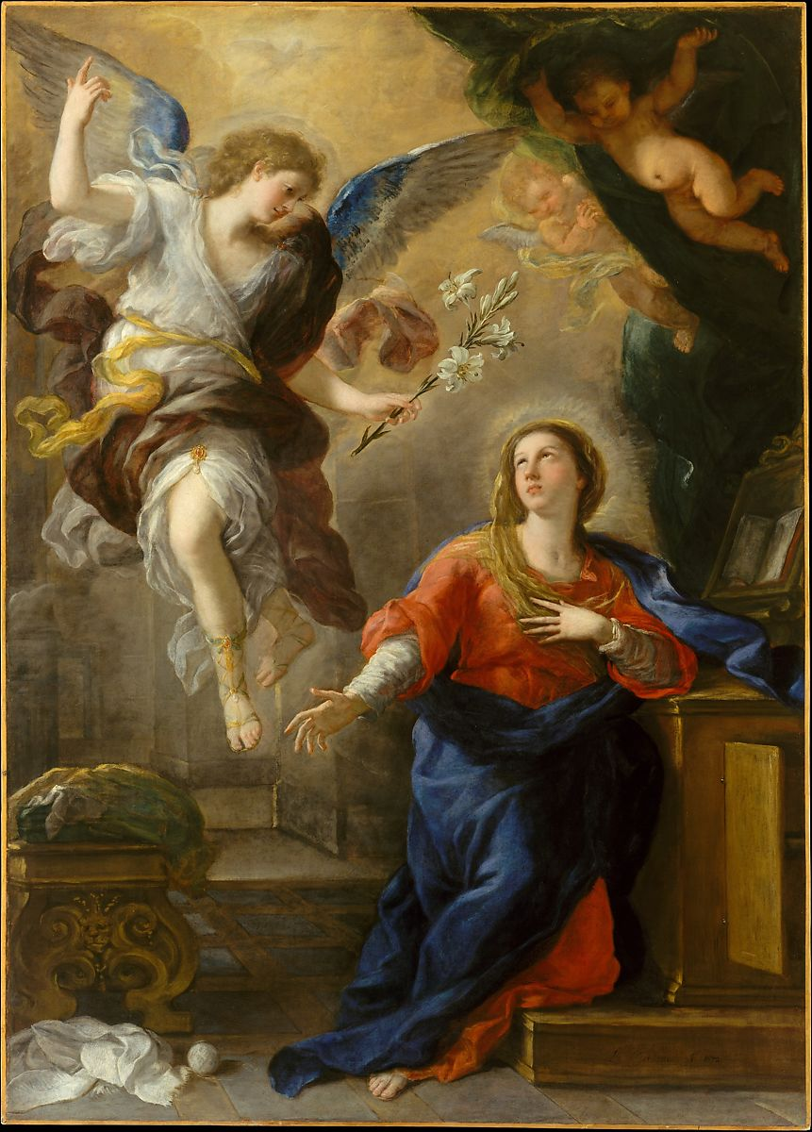
Ang anghel Gabriel ay isinugo ng Diyos upang ihayag sa isang dalagita ‘ang Misteryong inilihim sa mahabang panahon’.
Nagpakita ang Panginoon kay Maria upang ihayag sa kanya na siya ay napiling maging kaisa ng kanyang sangnilikha. Ang kaganapan nito ay nakasalalay sa tugon ng dalagita.
Notes:
Ang anghel Gabriel ay isinugo ng Diyos upang ihayag sa isang dalagita ‘ang Misteryong inilihim sa mahabang panahon’. Nagpakita ang Panginoon kay Maria upang ihayag sa kanya na siya ay napiling maging kaisa ng kanyang sangnilikha. Ang kaganapan nito ay nakasalalay sa tugon ng dalagita.

Slide 42
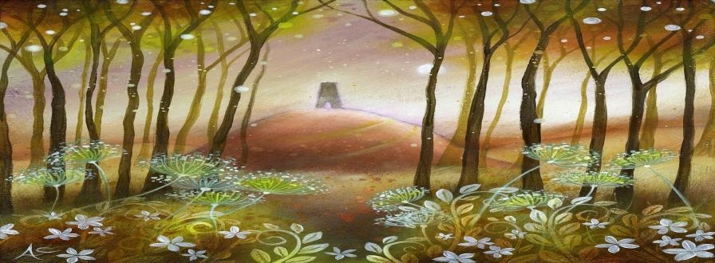
At hindi nabigo ang Diyos sa kanyang tugon:
“Maganap nawa sa akin ayon sa Wika mo.”
At ang Salita ay nagkatawang-tao!
Patuloy ang paglapit ng Diyos sa ating henerasyon,
upang himukin tayo na baguhin ang ating paraan
ng pamumuhay at huwag wasakin ‘ang gawa
ng kanyang mga kamay’.
Nawa’y bukas-palad tayong tumugon tulad ni Maria.
Notes:
At hindi nabigo ang Diyos sa kanyang tugon: “Maganap nawa sa akin ayon sa Wika mo.” At ang Salita ay nagkatawang-tao! Patuloy ang paglapit ng Diyos sa ating henerasyon, upang himukin tayo na baguhin ang ating paraan ng pamumuhay at huwag wasakin ‘ang gawa ng kanyang mga kamay’. Nawa’y bukas-palad tayong tumugon tulad ni Maria.

Slide 43
AMA NAMIN
Ama namin, sumasalangit ka,
sambahin ang ngalan Mo,
mapasaamin ang kaharian Mo,
sundin ang loob Mo dito sa lupa
para nang sa langit.
Bigyan Mo kami ng aming kakanin sa araw-araw,
at patawarin Mo kami sa aming mga sala
para nang pagpapatawad namin
sa mga nagkakasala sa amin.
At huwag Mo kaming ipahintulot sa tukso,
at iadya Mo kami sa lahat ng masama.
Amen.

Slide 44
ABA BIRHENG MARIA
Aba Birheng Maria,
napupuno ka ng grasya,
ang Panginoong Diyos
ay sumasaiyo.
Bukod kang pinagpala
sa babaeng lahat at
pinagpala naman
ang iyong anak na si Hesus.

Slide 45
Santa Maria, Ina ng Diyos, ipanalangin mo kaming makasalanan ngayon at kung kami’y mamamatay. Amen.

Slide 46
LUWALHATI
Luwalhati sa Ama,
at sa Anak, at sa Espiritu Santo.
Kapara noong una,
ngayon at magpakailan man
at magpasawalang-hanggan.
Amen.

Slide 47
Be NOT AFRAID
I
You shall cross the barren desert,
but you shall not die of thirst.
You shall wander far in safety
though you do not know
the way.

Slide 48
You shall speak your words in foreign lands and all will understand. You shall see the face of God and live.

Slide 49
CHORUS:
Be not afraid,
I go before you always.
Come, follow me,
and I will give you rest.

Slide 50
II
If you pass through raging
waters in the sea,
you shall not drown.
If you walk amid
the burning flames,
you shall not be harmed.

Slide 51
CHORUS:
Be not afraid,
I go before you always.
Come, follow me,
and I will give you rest.

Slide 52
III
Blessed are your poor,
for the kingdom
shall be theirs.
Blest are you
that weep and mourn,
for one day you shall laugh.

Slide 53
And if wicked tongues
insult and hate you
all because of me,
blessed, blessed are you!

Slide 54
CHORUS:
Be not afraid,
I go before you always.
Come, follow me,
and I will give you rest.

Slide 55
IKALAWANG MISTERYO NG TUWA:
ANG PAGDALAW NG BIRHENG MARIA KAY SANTA ISABEL

Slide 56
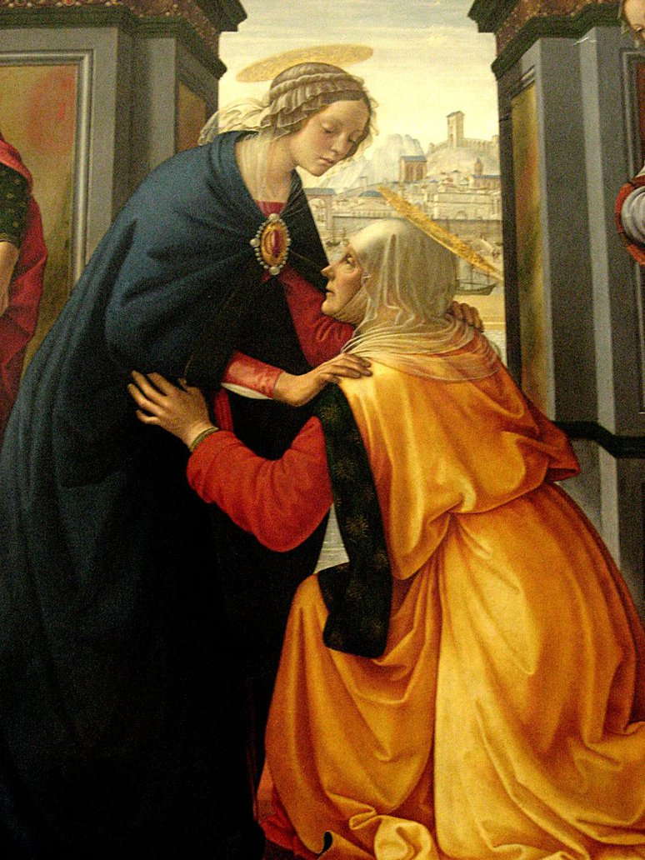
Ang Pagdalaw ay ang
pagtatagpo ng dalawang
babaeng nangangalaga sa
isa’t-isa sa panahon ng
kanilang pagdadalantao.
Sila ay kapwa biniyayaan ng
Diyos, ang isa sa kawalan ng
kakayahang magkaanak dala
ng kanyang katandaan at
ang isa’y sa pagkadalisay
ng kanyang kabataan.
.
Notes:
Ang Pagdalaw ay ang pagtatagpo ng dalawang babaeng nangangalaga sa isa’t-isa sa panahon ng kanilang pagdadalantao. Sila ay kapwa biniyayaan ng Diyos, ang isa sa kawalan ng kakayahan magkaanak dala ng kanyang katandaan at ang isa’y sa pagkadalisay ng kanyang kabataan.

Slide 57
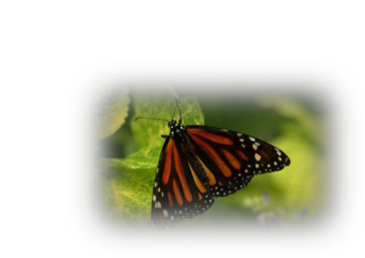
Ang kuwento ay tumutukoy sa
mapagkalingang katangian ng
pambabaeng enerhiya.
Ito ang uri ng enerhiya na minamaliit
sa mundo na siyang naghatid sa atin sa
kasalukuyang krisis ng patuloy na
pagtaas ng sandaigdigang temperatura
at pagbabago ng klima.
Notes:
Ang kuwento ay tumutukoy sa mapagkalingang katangian ng pambabaeng enerhiya. Ito ang uri ng enerhiya na minamaliit sa mundo na siyang naghatid sa atin sa kasalukuyang krisis ng patuloy na pagtaas ng sandaigdigang temperatura at pagbabago ng klima.

Slide 58
Kabaligtaran nito ang panlalaking
enerhiya na ang diin ay ang
pakikipagtagisan, pangingibabaw at
pagsasamantala. Ito ngayon ang
naghahari sa ating mundo,
sa kapinsalaan ng
pambabaeng enerhiya
ng pag-aaruga sa mga mahihina,
pangangalaga sa lahat,
at mapayapa at
maayos na ugnayan.
Notes:
Kabaligtaran nito ang panlalaking enerhiya na ang diin ay ang pakikipagtagisan, pangingibabaw at pagsasamantala. Ito ngayon ang naghahari sa ating mundo sa kapinsalaan ng pambabaeng enerhiya ng pag-aaruga sa mahihina, pangagalaga sa lahat , at mapayapa at maayos na ugnayan.

Slide 59
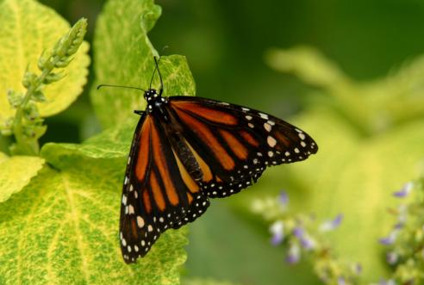
Nawa’y magsilbing inspirasyon sa atin
sina Maria at Isabel at nawa’y
matularan natin ang pinapamalas
nilang pagkalinga sa isa’t isa
at sa lahat ng nilalang ng Diyos.
Notes:
Nawa’y magsilbing inspirasyon sa atin sina Maria at Isabel at nawa’y matularan natin ang pinapamalas
nilang pagkalingasa isa’t-isa at sa lahat ng nilalang ng Diyos.

Slide 60
AMA NAMIN
Ama namin, sumasalangit ka,
sambahin ang ngalan Mo,
mapasaamin ang kaharian Mo,
sundin ang loob Mo dito sa lupa
para nang sa langit.
Bigyan Mo kami ng aming kakanin sa araw-araw,
at patawarin Mo kami sa aming mga sala
para nang pagpapatawad namin
sa mga nagkakasala sa amin.
At huwag Mo kaming ipahintulot sa tukso,
at iadya Mo kami sa lahat ng masama.
Amen.

Slide 61
ABA BIRHENG MARIA
Aba Birheng Maria,
napupuno ka ng grasya,
ang Panginoong Diyos
ay sumasaiyo.
Bukod kang pinagpala
sa babaeng lahat at
pinagpala naman
ang iyong anak na si Hesus.

Slide 62
Santa Maria, Ina ng Diyos, ipanalangin mo kaming makasalanan ngayon at kung kami’y mamamatay. Amen.

Slide 63
LUWALHATI
Luwalhati sa Ama,
at sa Anak, at sa Espiritu Santo.
Kapara noong una,
ngayon at magpakailan man
at magpasawalang-hanggan.
Amen.

Slide 64
HOLY MOTHER OF
OUR SAVIOR
Holy Mother of our Savior,
the Spirit dwells in you.
Oh, how great is your beauty
and the grace
bestowed on you.

Slide 65
Holy Mother of our Savior,
blessed are you
from among all women,
God had chosen you.

Slide 66
CHORUS:
O blessed Mary,
your faith is everlasting,
remaining ever-virgin,
your heart immaculate.
O blessed Mary, Mother of God,
lead us with your gentle hand
to Christ, your only Son.

Slide 67
IKATLONG MISTERYO NG TUWA:
ANG PAGSILANG NG ATING PANGINOONG HESUKRISTO

Slide 68
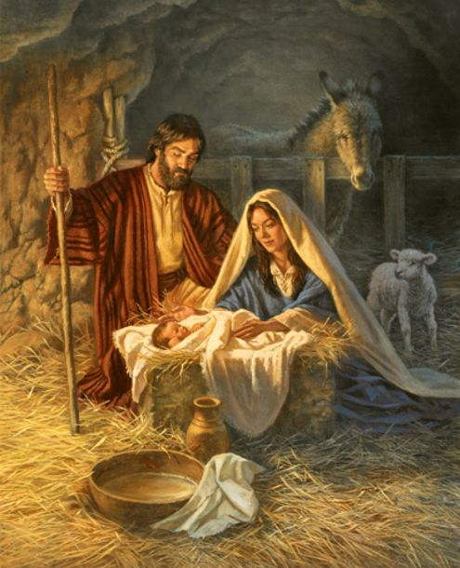
Ayon sa batas ng
kalikasan, ang Diyos
na nagkatawang-tao
ay isinilang pagkaraan
ng siyam na buwang
pagdadalantao ni Maria.
Sa abang kapaligiran, ang Manlilikhang Manunubos ay isinilang.
Notes:
Ayon sa mga batas ng kalikasan, ang Diyos na nagkatawang-tao ay isinilang pagkaraan ng siyam na buwang pagdadalantao ni Maria. Sa sabsaban, ang Manlilikhang Manunubos ay isinilang

Slide 69
Ang kalangitan, ang lahat ng anghel sa langit at ang buong sangkatauhan ay nagsaya dahil ang kasaysayan ay di na muling magiging katulad ng dati.
Ang unang mga nakasaksi rito ay ang mga
abang pastol, na kung sa ating kasalukuyang
panahon ay yaong mga tinatawag nating
‘watch your car boys’ o tagabantay ng mga pinaparkeng sasakyan.
Hindi agad naunawaan ni Maria kung ano ang
nangyayari subali’t ‘ang lahat ng ito’y kanyang
pinahahalagahan sa kanyang puso’.
Notes:
Ang kalangitan, ang lahat ng mga anghel sa langit at ang buong mundo ay nagsaya sapagkat ang kasaysayan ay di na muling magiging katulad ng dati.
Ang mga unang nakasaksi rito ay ang mga abang pastol, na kung sa ating panahon, ay ang mga tinatawag na ‘watch your car boys’ tagabantay ng mga pinaparkeng sasakyan . Hindi agad naunawaan ni Maria ang mga pangyayari subalit ‘ang lahat ng ito’y kanyang pinahahalagahan sa kanyang puso’.

Slide 70
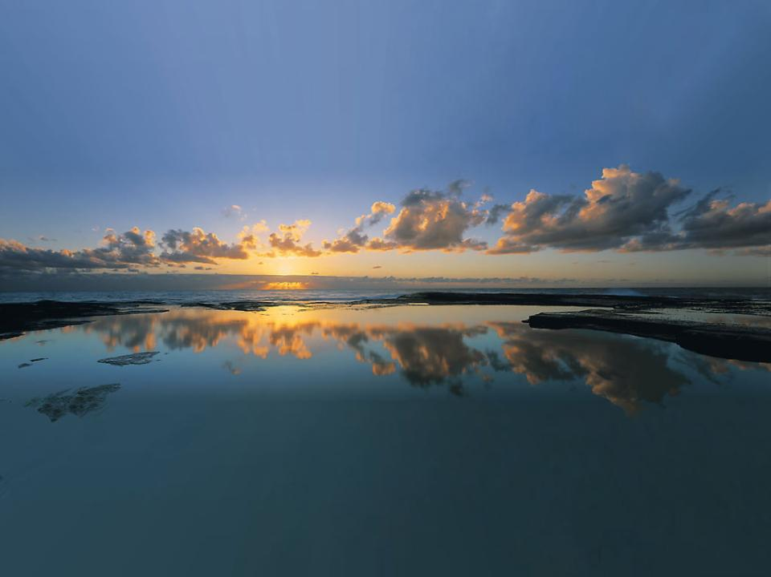
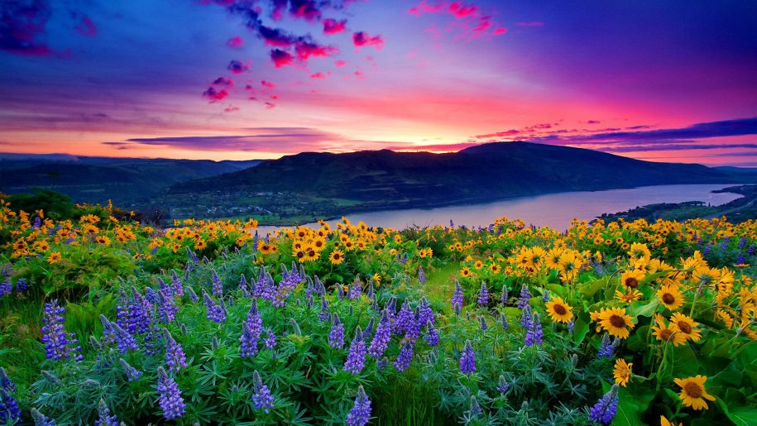
Maaaring di natin maunawaan ang mga masalimuot na epekto ng pagtaas ng sandaigdigang temperatura at pagbabago ng klima o ng kasalukuyang krisis pangkalikasan, subalit pinahahalagahan natin sa ating mga puso ang dakilang niloloob ng Diyos para sa sangnilikha: “na ang lahat ay magkaroon ng buhay na ganap at kasiya-siya”.
Notes:
Maaaring di natin maunawaan ang mga masalimuot na epekto ng pagtaas ng sandaigdigang temperatura at pagbabago ng klima o ng kasalukuyang krisis pangkalikasan ‘subalit pinahahalagahan natin sa ating mga puso ang dakilang niloloob ng Diyos para sa sangnilikha: “nang ang lahat ay magkaroon ng buhay na ganap at kasiya-siya”.

Slide 71
AMA NAMIN
Ama namin, sumasalangit ka,
sambahin ang ngalan Mo,
mapasaamin ang kaharian Mo,
sundin ang loob Mo dito sa lupa
para nang sa langit.
Bigyan Mo kami ng aming kakanin sa araw-araw,
at patawarin Mo kami sa aming mga sala
para nang pagpapatawad namin
sa mga nagkakasala sa amin.
At huwag Mo kaming ipahintulot sa tukso,
at iadya Mo kami sa lahat ng masama.
Amen.

Slide 72
ABA BIRHENG MARIA
Aba Birheng Maria,
napupuno ka ng grasya,
ang Panginoong Diyos
ay sumasaiyo.
Bukod kang pinagpala
sa babaeng lahat at
pinagpala naman
ang iyong anak na si Hesus.

Slide 73
Santa Maria, Ina ng Diyos, ipanalangin mo kaming makasalanan ngayon at kung kami’y mamamatay. Amen.

Slide 74
LUWALHATI
Luwalhati sa Ama,
at sa Anak, at sa Espiritu Santo.
Kapara noong una,
ngayon at magpakailan man
at magpasawalang-hanggan.
Amen.

Slide 75
KAHANGA-HANGA
Kahanga-hanga
ang Iyong pangalan,
O Panginoon,
sa sangkalupaan
Ipinagbunyi mo ang
iyong kamahalan
sa buong kalangitan

Slide 76
Pinagmasdan ko ang langit
na gawa ng iyong kamay
Ang bawat mga bituin
na sa langit iyong nilagay
Diyos sa kalangitan,
sa buong kalangitan
O Diyos, kahanga-hanga
ang Iyong pangalan.

Slide 77
O sino kaya siyang tao
na iyong pinagmasdan,
ginawa mong anghel
sa kalangitan
Pinuno mo ng karangalan
Diyos sa kalangitan,
sa buong kalangitan
O Diyos, kahanga-hanga
ang Iyong pangalan.

Slide 78
IKAAPAT NA MISTERYO NG TUWA:
ANG PAGHAHAIN KAY HESUS SA TEMPLO

Slide 79
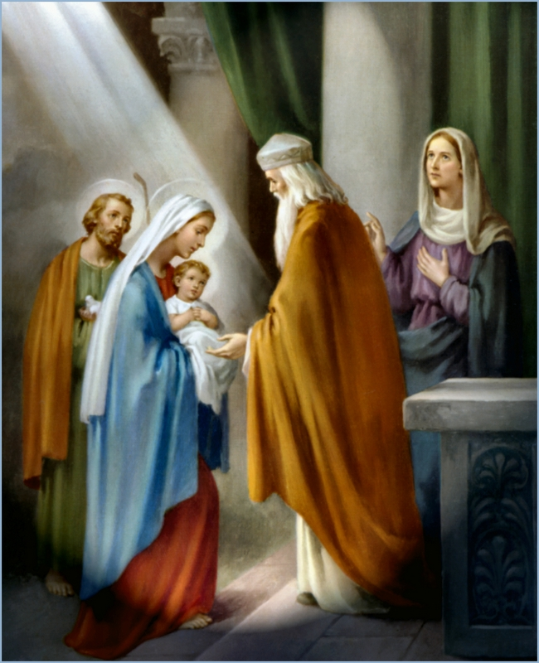
Ang Diyos na nagkatawang-tao ay tumupad sa mga nakasaad sa Batas at siya ay ipinatuli.
Sa Templo, kanilang natagpuan sina Simeon
at Ana, dalawang matandang puspos ng karunungan na nagpapahalaga sa mga pangako ng Diyos Ama
para sa sansinukob.
Notes:
Ang Diyos na nagkatawang-tao ay tumupad sa mga nakasaad sa Batas at siya ay ipinatuli.
Sa Templo, kanilang natagpuan sina Simeon at Ana, dalawang matandang puspos ng karunungan na nagpapahalaga sa mga pangako ng Diyos Ama para sa sansinukob.

Slide 80
Si Maria ay pinagkalooban ng malalim na
pang-unawa sa kanyang haharapin:
“At sa kaibuturan ng iyong puso,
tila isang balaraw ang tatarak”.
Si Maria ay magiging bahagi sa
Misteryo Paskual bilang Inang Tumatangis.
Ating tularan si Maria at ipangako sa harap
ng Diyos na handa nating tanggapin ang
anumang paghihirap at sakripisyong
kinakailangang gawin alang-alang sa buhay
ng ating planetang mundo
Notes:
Si Maria ay pinagkalooban ng malalim na pang-unawa sa kanyang haharapin: “At sa kaibuturan ng iyong puso, tila isang balaraw ang tatarak”. Si Maria ay magiging bahagi sa Misteryo Paskual bilang Inang Tumatangis.
Ating tularan si Maria at ipangako sa harap ng Diyos na handa nating tanggapin ang anumang paghihirap at sakripisyong kinakailangang gawin alang-alang sa buhay ng ating planetang mundo.

Slide 81
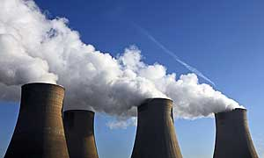
Malalaking sakripisyo sa ating
pamumuhay ang kinakailangan nating gawin
upang mapababa ang kasalukuyang
lebel ng ‘carbon dioxide’ na umabot na
sa 411 ppm (bahagi kada milyon).
Ito ay kinakailangang bumaba
sa lebel na 350ppm.
Notes:
Malaking sakripisyo sa ating pamumuhay ang kinakailangan nating gawin upang mapababa ang kasalukuyang lebel ng ‘carbon dioxide’ na umabot na sa 400ppm. Ito ay kinakailangang bumaba sa lebel na 350ppm.

Slide 82
AMA NAMIN
Ama namin, sumasalangit ka,
sambahin ang ngalan Mo,
mapasaamin ang kaharian Mo,
sundin ang loob Mo dito sa lupa
para nang sa langit.
Bigyan Mo kami ng aming kakanin sa araw-araw,
at patawarin Mo kami sa aming mga sala
para nang pagpapatawad namin
sa mga nagkakasala sa amin.
At huwag Mo kaming ipahintulot sa tukso,
at iadya Mo kami sa lahat ng masama.
Amen.

Slide 83
ABA BIRHENG MARIA
Aba Birheng Maria,
napupuno ka ng grasya,
ang Panginoong Diyos
ay sumasaiyo.
Bukod kang pinagpala
sa babaeng lahat at
pinagpala naman
ang iyong anak na si Hesus.

Slide 84
Santa Maria, Ina ng Diyos, ipanalangin mo kaming makasalanan ngayon at kung kami’y mamamatay. Amen.

Slide 85
LUWALHATI
Luwalhati sa Ama,
at sa Anak, at sa Espiritu Santo.
Kapara noong una,
ngayon at magpakailan man
at magpasawalang-hanggan.
Amen.

Slide 86
WHEN CREATION
WAS BEGUN
When creation was begun
God had chosen you to be
Mother of His blessed Son
Holy Mary, full of grace
Ave, Ave, Ave Maria.

Slide 87
When creation was restored
You were there beside the Lord
Whom you cherished
and adored
Holy Mary, full of grace
Ave, Ave, Ave Maria.

Slide 88
Lead us to your child above
He will teach us how to love
How to pity and forgive
Holy Mary, full of grace
Ave, Ave, Ave Maria.

Slide 89
Praise the Father and the Son
And the Spirit three-in-one
As it was when time began
Now and evermore.
Ave, Ave, Ave Maria.

Slide 90
All of us are children, too
often doubtful what to do,
Needing to confide in You
Holy Mary, full of grace
Ave, Ave, Ave Maria.

Slide 91
IKALIMANG MISTERYO NG TUWA:
ANG PAGKAKITA KAY HESUS SA TEMPLO

Slide 92
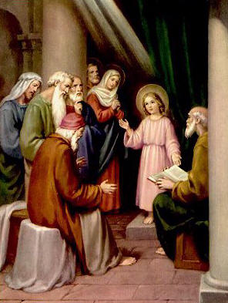
Ang bata ay nasa Templo. Siya ay ‘gumagawa ng mga gawain ng kanyang Ama’. Siya ay nakikinig sa mga nakatatanda
at nagtatanong
sa kanila.
Natututo siya sa karunungang nauna sa kanya.
Notes:
Ang bata ay nasa Templo. Siya ay ‘gumagawa ng mga gawain ng kanyang Ama’. Siya ay nakikinig sa mga nakatatanda at nagtatanong sa kanila. Natututo siya sa karunungang nauna sa kanya.

Slide 93
Bilang mga taong namumuhay sa gitna ng modernong agham at teknolohiya, kaya ba nating kilalanin ang karunungan ng ating mga ninuno lalo na ng ating mga katutubong ninuno?
Notes:
Bilang mga taong namumuhay sa gitna ng modernong agham at teknolohiya, kaya ba nating kilalanin ang karunungan ng ating mga ninuno lalo na ng ating mga katutubong ninuno?

Slide 94
Mapagkumbaba natin silang lapitan at hilingin sa kanila na ituro sa atin ang kanilang mga nalalaman tungkol sa sangnilkha; na ito ay buhay at banal, at di isang koleksiyon ng mga bagay na ginawa lamang para sa ikabubuti ng tao.
Notes:
Mapagkumbaba natin silang lapitan at hilingin sa kanila na ituro sa atin ang kanilang mga nalalaman tungkol sa sangnilikha; na ito ay buhay at banal, at di isang koleksiyon ng mga bagay na ginawa lamang para sa ikabubuti ng tao.

Slide 95
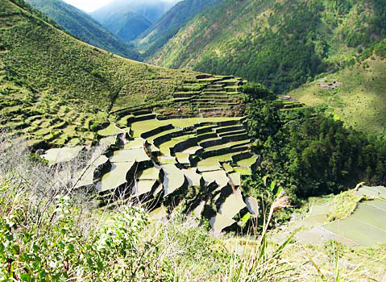
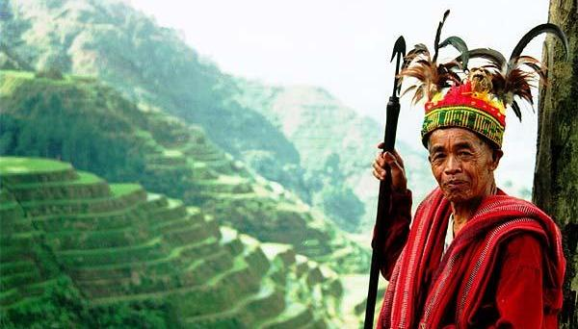
Pahintulutan natin silang turuan tayo kung paano maririnig ang tinig ng Diyos sa “daing ng Inang Lupa at daing ng mga dukha”; at tulungan tayo na pagdaanan ang makakalikasang pagbabago o ‘ecological conversion’ na ipinapanawagan ni Papa Francisco sa Laudato Si.
Notes:
Pahintulutan natin silang turuan tayo kung paano maririnig ang tinig ng Diyos sa “daing ng Inang Lupa at daing ng mga dukha”; at tulungan tayo na pagdaanan ang makakalikasang pagbabago o ecological conversion na ipinapanawagan ni Papa Francisco sa Laudato Si.

Slide 96
AMA NAMIN
Ama namin, sumasalangit ka,
sambahin ang ngalan Mo,
mapasaamin ang kaharian Mo,
sundin ang loob Mo dito sa lupa
para nang sa langit.
Bigyan Mo kami ng aming kakanin sa araw-araw,
at patawarin Mo kami sa aming mga sala
para nang pagpapatawad namin
sa mga nagkakasala sa amin.
At huwag Mo kaming ipahintulot sa tukso,
at iadya Mo kami sa lahat ng masama.
Amen.

Slide 97
ABA BIRHENG MARIA
Aba Birheng Maria,
napupuno ka ng grasya,
ang Panginoong Diyos
ay sumasaiyo.
Bukod kang pinagpala
sa babaeng lahat at
pinagpala naman
ang iyong anak na si Hesus.

Slide 98
Santa Maria, Ina ng Diyos, ipanalangin mo kaming makasalanan ngayon at kung kami’y mamamatay. Amen.

Slide 99
LUWALHATI
Luwalhati sa Ama,
at sa Anak, at sa Espiritu Santo.
Kapara noong una,
ngayon at magpakailan man
at magpasawalang-hanggan.
Amen.

Slide 100
ABA PO SANTA MARIANG REYNA
Aba po Santa Mariang Reyna, Ina ng awa,
ikaw ang kabuhayan, pag-asa't katamisan;
Aba, pinananaligan ka namin.
Ikaw nga po ang tinatawag namin,
pinapanaw na taong anak ni Eva.
Ikaw rin ang pinagbubuntung-hininga
namin sa aming pagtangis
dito sa lupang bayang kahapis-hapis.

Slide 101
Ay aba, pintakasi ka namin,
ilingon mo sa amin ang mga mata
mong maawain, at saka kung matapos
yaring pagpanaw sa amin,
ipakita mo sa amin
ang iyong Anak na si Hesus.
Santa Maria, Ina ng Diyos,
maawain, maalam at matamis na Birhen

Slide 102
Ipanalangin mo kami, O Santang Ina ng Diyos
ng kasantu-santohang Rosaryo.
Nang kami'y maging karapat-dapat
sa mga pangako ni Kristo.

Slide 103
O Diyos, na ang bugtong na Anak
ay nabuhay, namatay
at muling nabuhay,
upang tamuhin para sa amin
ang gantimpala
ng walang katapusang kaligtasan,
aming isinasamo
na ipagkaloob mo sa amin,

Slide 104
sa pagdidili-dili ng mga misteryo ng kasantu-santohang rosaryo ng kamahal-mahalang Birheng Maria, na matularan ang kanilang nilalaman at matamo ang kanilang ipinapangako sa tulong ng Panginoon namin;
Amen.

Slide 105
AWIT NG SANTO ROSARYO
Minsan ang buhay
ay isang awit ng galak
at mayroong liwanag
na tatanglaw
sa ‘ting pagyapak.

Slide 106
Minsan ang buhay
ay isang awit ng luha
at ang siyang papawi nito
ay ang pag-asa ng umaga.

Slide 107
At kahit anong tindi ng unos
at kahit anong tindi ng dilim,
may isang Inang
nagmamatyag,
nagmamahal sa ‘tin.

Slide 108
Awit niya’y pag-ibig ng Diyos;
tawag niya’y magbalik-loob;
turo niya’y buhay
na ang Diyos lamang
sa ati’y nagkaloob.
.

Slide 109
O Inang mahal, narito kami
awit-awit ang Ave Maria!
At dalangin ng
bawa’t pamilya’y
kapayapaan at pagkakaisa.
.

Slide 110
Ang Rosaryo mo’y
hawak namin at awit-awit
ang Ave Maria!
Puspos ka ng diwang banal,
dinggin ang aming
payak na dasal.
.

Slide 111
Ihatid mo
kami sa langit
ng Amang
mapagmahal.

Slide 112
PANALANGIN PARA SA AMING DAIGDIG
(mula sa LAUDATO SI)
Diyos na makapangyarihan sa lahat,
na nanahan sa buong sanlibutan
at sa pinakamaliit na nilalang,
Ikaw, na yumakap sa iyong pagkalinga
sa lahat ng umiiral,
Ibuhos mo sa amin ang lakas
ng iyong pag-ibig
upang mapangalagaan namin
ang buhay at ang kagandahan.

Slide 113
Punuin mo kami ng kapayapaan,
upang mamuhay kami
bilang mga magkakapatid
na hindi sinasaktan ang sinuman.
Diyos ng mga dukha,
tulungan mo kaming sagipin
ang mga pinabayaan
at kinalimutan ng daigdig na ito
na lubhang mahal sa iyong mga mata.

Slide 114
Hilumin mo ang aming mga buhay,
upang kami ay maging
mga tagapagtanggol sa daigdig
at hindi mananamantala,
upang kami ay magtanim
ng kariktan at hindi polusyon
at pagkasira.

Slide 115
Hipuin mo ang mga puso
ng mga naghahanap lang
ng pakinabang kapalit ng
mga mahihirap at ng daigdig.

Slide 116
Turuan mo kaming tuklasin
ang halaga ng bawat bagay,
magmasid nang may paghanga
at kilalanin na kami ay malalim
na kaugnay ng lahat ng nilalang
sa aming pagtahak tungo sa isang
walang-hanggang liwanag.

Slide 117
Salamat dahil ikaw
ay kasama namin sa araw-araw.
Palakasin mo ang aming loob,
pakiusap, sa aming pakikibaka
para sa katarungan, sa pag-ibig
at kapayapaan.
Amen.

Slide 118
PANGWAKAS
NA AWIT

Slide 119
CANTICLE OF THE SUN

Slide 120
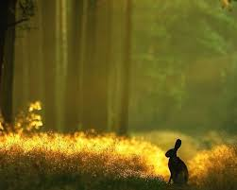
The heavens are telling the
glory of God,
and all creation is shouting for joy!
Come, dance in the forest,
Come, play in the field,
and sing, sing to the glory of the Lord!

Slide 121
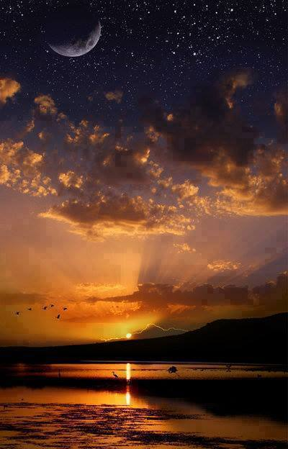
Praise for the sun, the bringer of day,
He carries the light of the Lord in his rays;
The moon and the stars who light up the way unto your throne

Slide 122
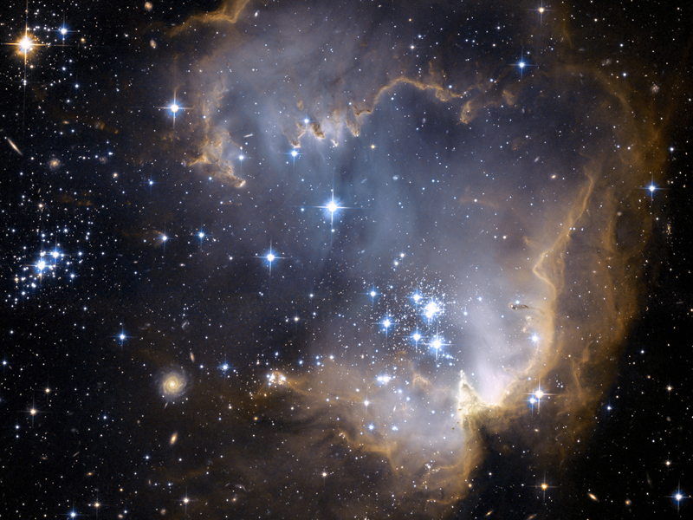
The heavens are telling the
glory of God, and all creation is shouting for joy! Come, dance in the forest,
Come, play in the field,
and sing, sing to the glory
of the Lord!

Slide 123
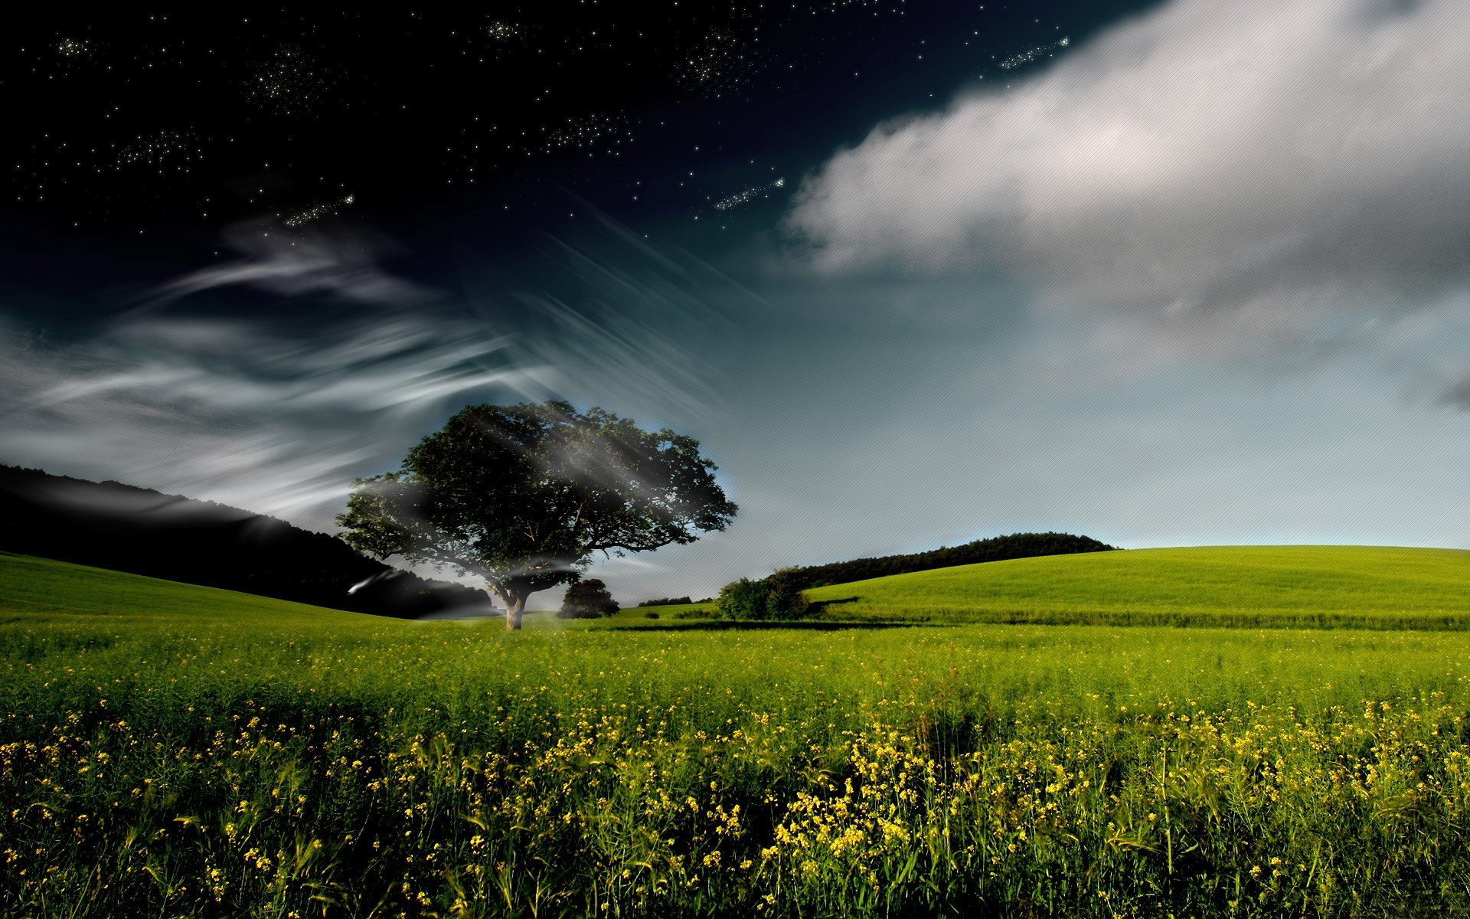
Praise for the wind that blows
through the trees,
the seas' mighty storms,
the gentlest breeze;
They blow where they will, they blow
where they please to please the Lord!

Slide 124
The heavens are telling the
glory of God,
and all creation is shouting for joy!
Come, dance in the forest,
Come, play in the field,
and sing, sing to the glory of the Lord!

Slide 125
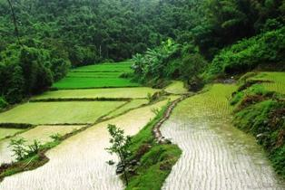
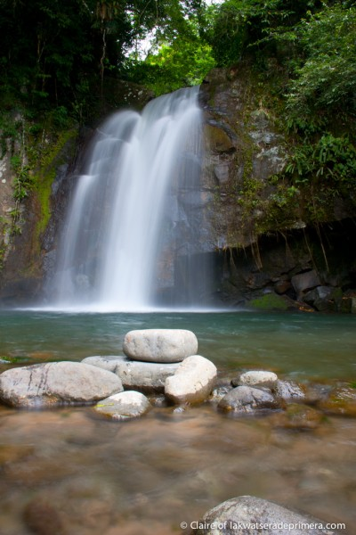
Praise for the rain that
waters our fields,
and blesses our crops
so all the earth yields;
from death unto life her mystery revealed springs forth in joy!

Slide 126
The heavens are telling the
glory of God, and all creation is shouting for joy! Come, dance in the forest,
Come, play in the field,
and sing, sing to the glory
of the Lord!

Slide 127
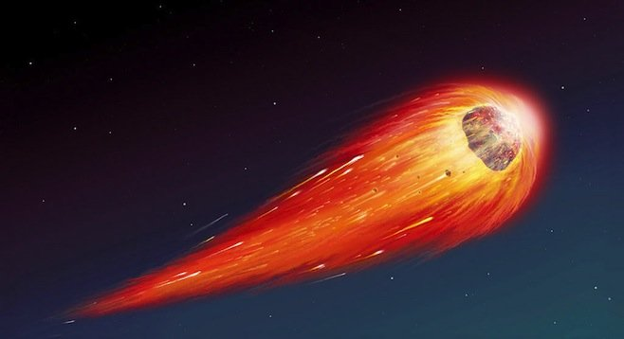
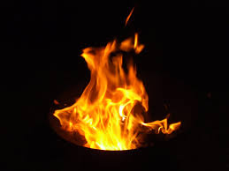
Praise for the fire who gives us his
light,
The warmth of the sun to brighten our
night ;
He dances with joy, his spirit so bright, he sings of you!

Slide 128
The heavens are telling the
glory of God,
and all creation is shouting for joy!
Come, dance in the forest,
Come, play in the field,
and sing, sing to the glory of the Lord!

Slide 129
ANG TANDA NG KRUS
Sa ngalan ng Ama,
at ng Anak,
at ng Espiritu Santo.
LAHAT: Amen.

